Slide 1
Вы еще думаете куда поступать?
Хотите учиться в лучшем ВУЗе страны?
Почему выбирают именно наш ВУЗ?

Slide 2
КазНУ им. аль-Фараби единственный ВУЗ на всей территории Средней Азии, который занимает 165 строчку в престижном рейтинге британского агентства QS World University Rankings и диплом КазНУ имени аль-Фараби признается в мировом образовательном пространстве!
По данным авторитетного Европейского рейтинга ARES в текущем году КазНУ им. аль-Фараби получил оценку «АА» и вошел в число ведущих европейских университетов!

Slide 3
КазНУ им. аль-Фараби является первым Национальным исследовательским университетом Казахстана и много лет занимает первую позицию во всех национальных рейтингах!
КазНУ им. аль-Фараби располагает собственной Университетской клиникой, центром ПМСП, клинико - диагностическим центром, а также клиническими базами, поддержкой сети частных отечественных и зарубежных медицинских организаций!

Slide 4
Обучение проходит на трех языках (казахский, русский, английский) с использованием информационных ресурсов на английском языке (Up-to-Date, Clinical learning, учебники ведущих медицинских школ США и Великобритании)
Профессорско-преподавательский состав – это лучшие преподаватели Казахстана, прошедшие обучение за рубежом, владеющие английским языком, применяющие только передовые технологии обучения!

Slide 5
Мы предлагаем
Общественное здравоохранение – все три уровня:
Бакалавриат
Магистратура
Докторантура
Медико-профилактическое дело – магистратура по специальностям:
Эпидемиология
Гигиена
Уникальные и продвинутые программы бизнес - администрирования в сфере здравоохранения:
МВА
ЕМВА
DBA

Slide 6
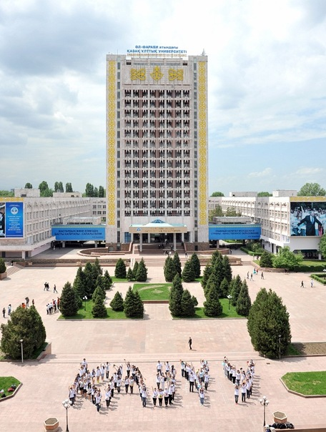
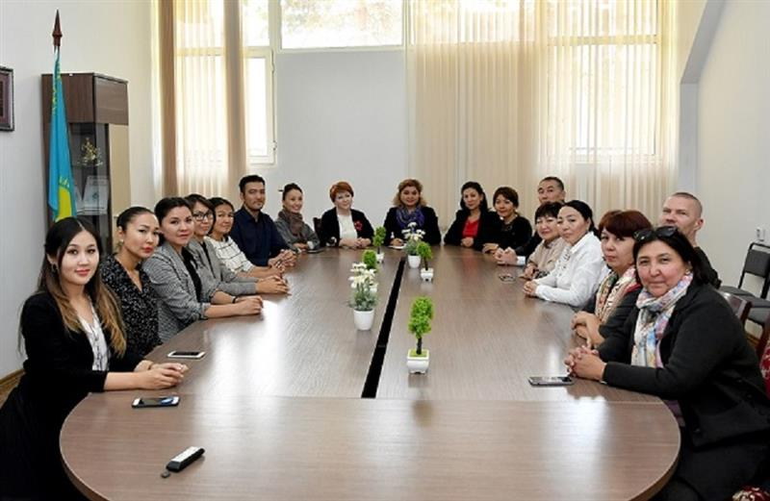
Лучший ВУЗ для Лучших

